Slide 1
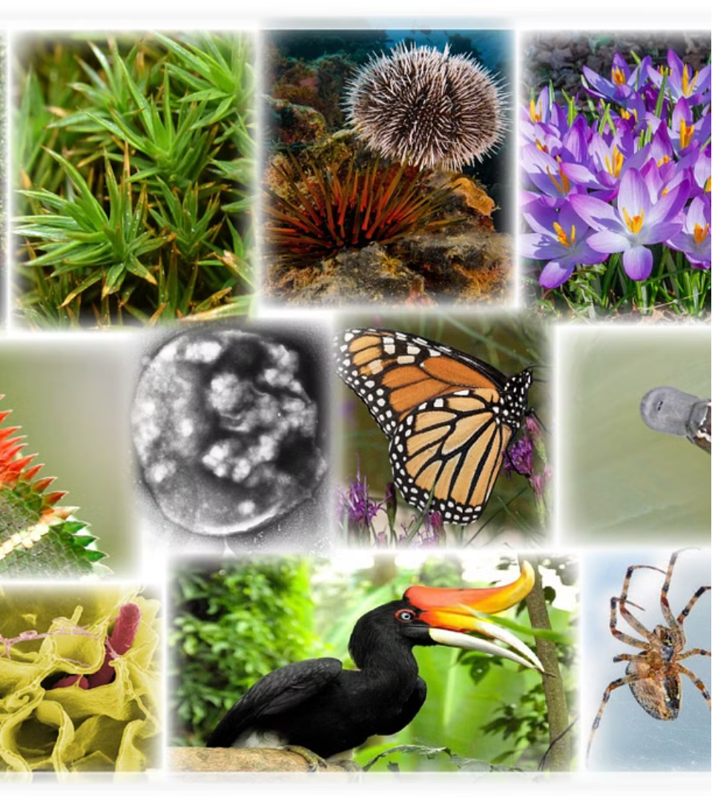
newUROKI.net
Многообразие организмов и их классификация
Мир живой природы поражает своим невероятным разнообразием. От микроскопических бактерий до грандиозных китов, этот удивительный мир полон захватывающих форм жизни. Каждый организм уникален и занимает свое место в сложной экосистеме нашей планеты. Понимание этого многообразия и его систематизация является ключевой задачей биологической науки. Данная презентация поможет вам глубже познакомиться с основными группами живых организмов, их особенностями и значением для окружающей среды.
Презентация для урока биологии в 6 классе по теме: "Многообразие организмов и их классификация"
«Новые УРОКИ» newUROKI.net
Всё для учителя – всё бесплатно!

Slide 2
newUROKI.net
Введение в многообразие организмов
1
Живые организмы
2
Уровни организации
Живые организмы - это любые формы жизни, способные к самостоятельному существованию, размножению и обмену веществ. Они включают в себя широкий спектр существ, от простейших одноклеточных до высокоразвитых многоклеточных видов.
Живые организмы можно классифицировать по различным уровням организации: от молекул и клеток до тканей, органов, организмов и популяций. Каждый уровень характеризуется собственными свойствами и функциями.
3
Экосистемы
Организмы существуют не изолированно, а взаимодействуют друг с другом и с неживой природой, формируя сложные экосистемы. Эти экосистемы обеспечивают круговорот веществ и потоки энергии, поддерживая жизнь на Земле.

Slide 3
newUROKI.net
Основные царства живых организмов
Бактерии
Грибы
Растения
Бактерии – это одноклеточные микроорганизмы, которые являются древнейшими обитателями Земли. Они играют важную роль в круговороте веществ, участвуя в процессах разложения, брожения и фотосинтеза.
Грибы – это эукариотические организмы, которые не относятся ни к растениям, ни к животным. Они питаются путём всасывания питательных веществ из окружающей среды и играют ключевую роль в экосистемах.
Растения – это многоклеточные эукариотические организмы, способные к фотосинтезу. Они занимают центральное место в наземных экосистемах, обеспечивая других живых существ кислородом и органическими веществами.

Slide 4
newUROKI.net
Классификация организмов по уровням
Вид
Род
Вид – это основная единица классификации живых организмов. Все особи одного вида могут свободно скрещиваться друг с другом и давать плодовитое потомство.
Род объединяет близкородственные виды, обладающие сходными морфологическими и физиологическими признаками.
Семейство
Царство
Семейство - это группа родственных родов, объединенных общими морфологическими признаками.
Царство - высшая единица классификации, объединяющая организмы с наиболее фундаментальными различиями в строении и жизнедеятельности.

Slide 5
newUROKI.net
Бактерии: особенности строения и жизнедеятельности
Строение
1
Бактерии - это одноклеточные микроорганизмы, не имеющие оформленного ядра и мембранных органелл. Их клетка состоит из клеточной стенки, цитоплазмы и генетического материала, организованного в нуклеоид.
2
Питание
Бактерии - гетеротрофные организмы, которые получают энергию и органические вещества путём поглощения готовых органических соединений из окружающей среды.
Размножение
3
Бактерии размножаются бесполым путем - делением клетки надвое. Это позволяет им быстро увеличивать численность в благоприятных условиях.

Slide 6
newUROKI.net
Грибы: особенности строения и жизнедеятельности
Строение
Питание
Размножение
Грибы - эукариотические организмы, состоящие из тонких нитевидных структур, называемых гифами. Эти гифы образуют разветвленную грибницу, которая может быть как одноклеточной, так и многоклеточной.
Грибы - гетеротрофные организмы, которые питаются путем всасывания готовых органических веществ из окружающей среды. Они выделяют ферменты, расщепляющие сложные органические молекулы, и затем поглощают образовавшиеся простые соединения.
Грибы размножаются как бесполым путем (с помощью спор), так и половым путем (с образованием плодовых тел). Этот двойной способ размножения позволяет грибам эффективно распространяться и занимать различные экологические ниши.

Slide 7
newUROKI.net
Растения: особенности строения и жизнедеятельности
Клеточное строение
Растения состоят из специализированных клеток, которые объединены в ткани и органы. Клетки растений имеют клеточную стенку, вакуоль, пластиды и другие специфические органеллы.
Фотосинтез
Растения - автотрофные организмы, способные синтезировать органические вещества из неорганических соединений (углекислого газа и воды) с помощью фотосинтеза.
Размножение
Растения размножаются как бесполым (вегетативным) путем, так и половым путем с образованием семян и спор. Это позволяет им эффективно расселяться и занимать различные местообитания.

Slide 8
newUROKI.net
Значение биологического разнообразия
Поддержание экосистем
Источник лекарств
Продовольственная безопасность
Рекреационная ценность
Многообразие видов играет ключевую роль в поддержании устойчивости и продуктивности экосистем, обеспечивая круговорот веществ и потоки энергии.
Многие лекарственные препараты получают из редких видов растений и микроорганизмов, что делает сохранение биоразнообразия критически важным.
Биологическое разнообразие создает основу для развития туризма и рекреации, позволяя людям наслаждаться красотой и уникальностью природы.
Разнообразие сельскохозяйственных культур и их диких родственников обеспечивает генетический резерв для селекции новых, более продуктивных и устойчивых сортов.

